Slide 1
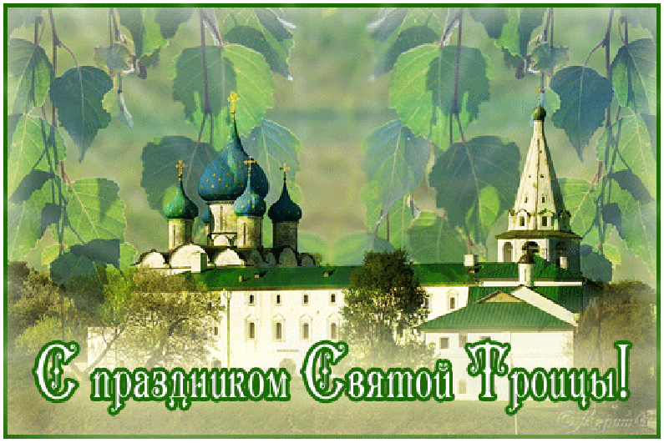
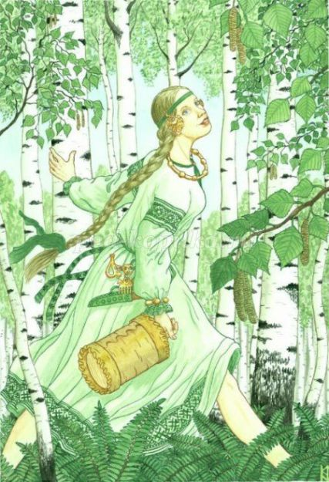
ТРОИЦА
История и традиции праздника

Slide 2
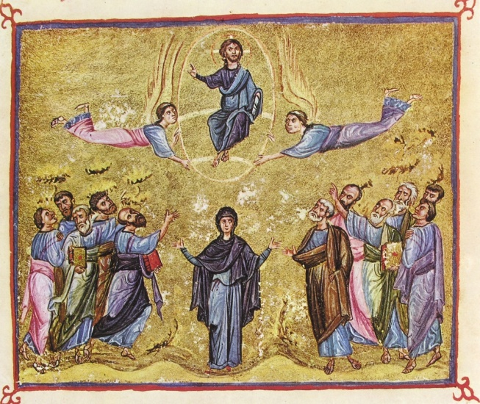
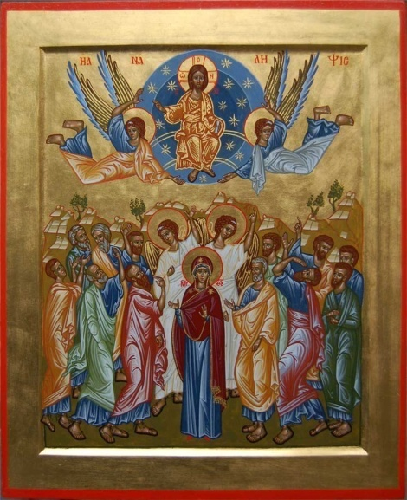
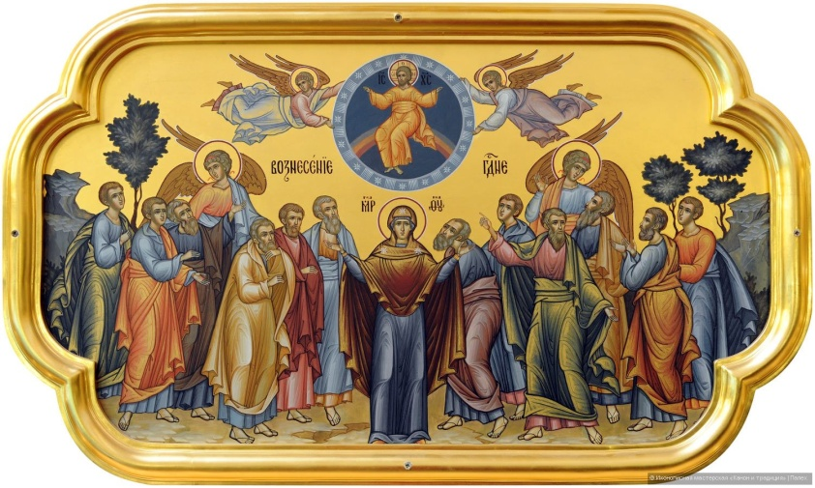
Троица. История праздника.
Праздник Троицы входит в число 12 самых главных праздников Христианства и ему всегда предшествует православный праздник Вознесения Господня, который празднуется на 40 сороковой день после Пасхи и Христова Воскресения, и в который Иисус Христос прямо на облаке вознесся на Небеса на Одесную (по правую руку) Бога Отца, тем самым даруя праведным людям надежду на Царствие Небесное и на вознесение их душ с грешной земли на святые Небеса.

Slide 3
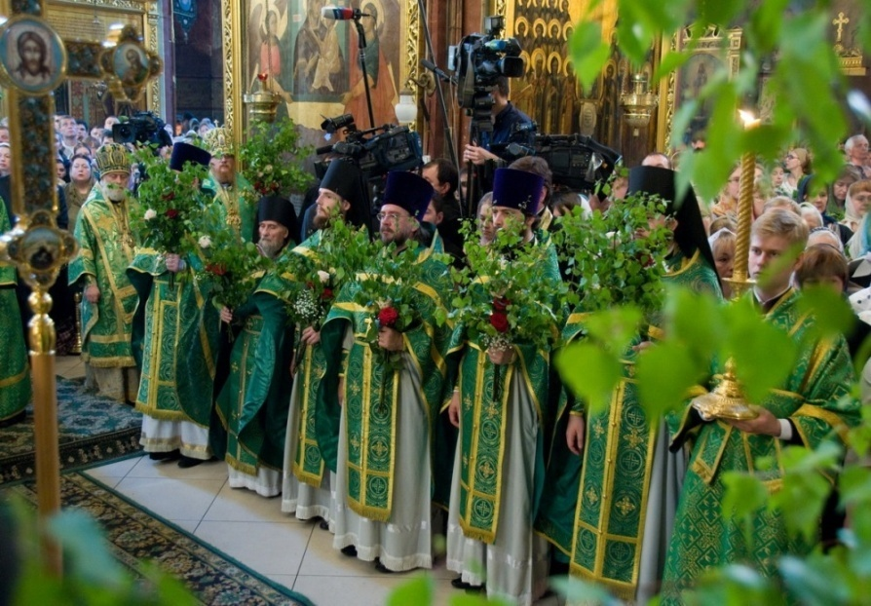
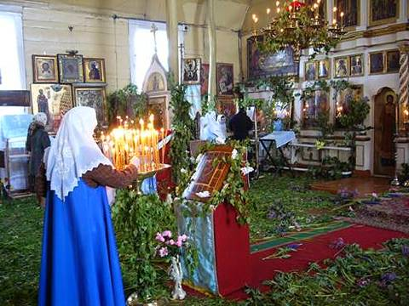
Троица. История праздника.
Праздник Троицы в народе называют "зелёным", "изумрудным", летним праздником. Потому что праздник Святой Троицы - это праздник обновления жизни, праздник зелени: на Троицу принято храм Божий и дома украшать ветвями сирени, берез, луговыми травами, цветами. Священники облачаются в зелёные одежды. В воздухе витает свежий запах травы, цветов и зелени.

Slide 4
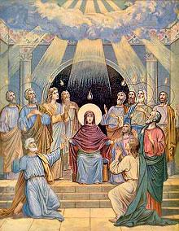
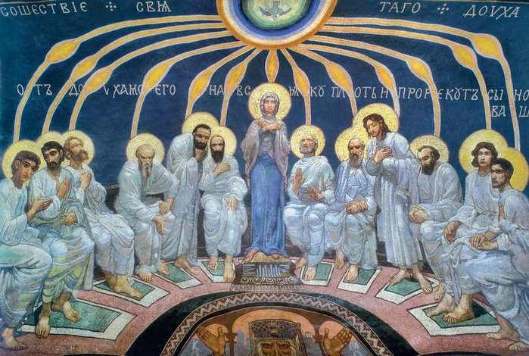
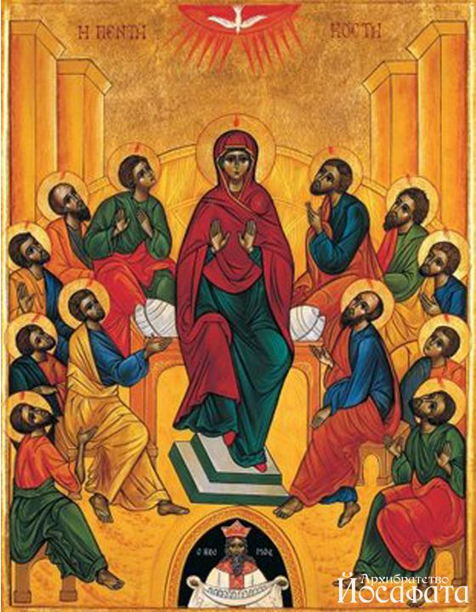
Троица. История праздника.
В православии Троицу празднуют в воскресенье по прошествии 50 дней после Пасхи, поэтому Троицу еще называют Пятидесятницей.
Название дано празднику в честь Сошествия в праздник Пятидесятницы на апостолов Святого Духа, о котором им говорил Иисус Христос перед Вознесением на небо.

Slide 5
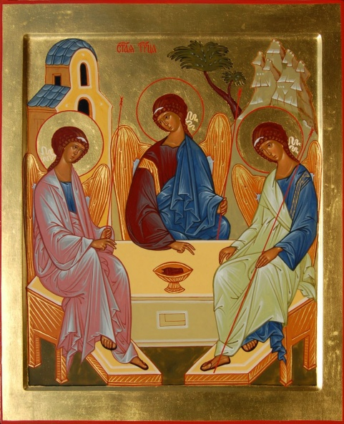
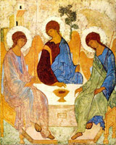
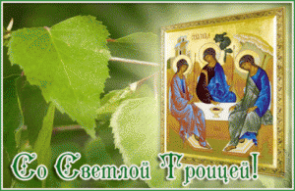
Троица. История праздника.
Глубинный смысл праздника Троицы состоит в том, что Бог открывался людям не сразу, а постепенно: сначала Он в качестве Бога Отца создал землю и всё живое, затем Он послал на землю Своего Сына - Иисуса Христа, и в самом конце сниспослал на Апостолов Христа Духа Святого. Таким образом, православный праздник Святой Троицы символизирует ТриЕдиный Образ Бога, когда Бог Отец, Бог Сын и Бог Дух Святой представляют собой единое, неразрывное целое - Господа Бога, Святую Троицу.

Slide 6
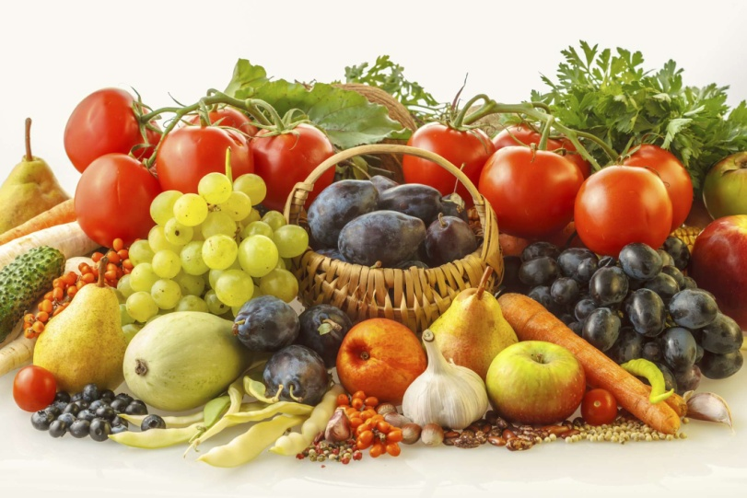
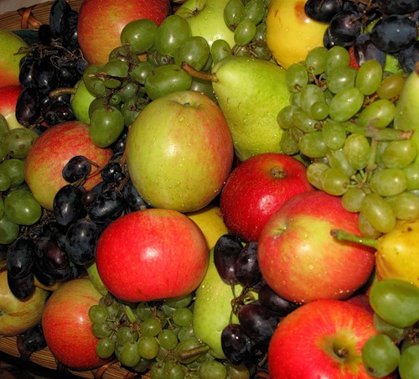
Троица. История праздника.
Подобно празднику Пасхи, празднование Дня Святой Троицы (Пятидесятницы) уходит корнями в далёкие ветхозаветные времена.
Название Пятидесятницы праздник имеет не только потому, что его отмечают на 50-й от Пасхи день, но также потому, что Сошествие Святого Духа на апостолов произошло в день ветхозаветного праздника Пятидесятницы, он приходился на конец жатвы и сбора плодов, которые люди приносили в качестве жертвы в храм.

Slide 7
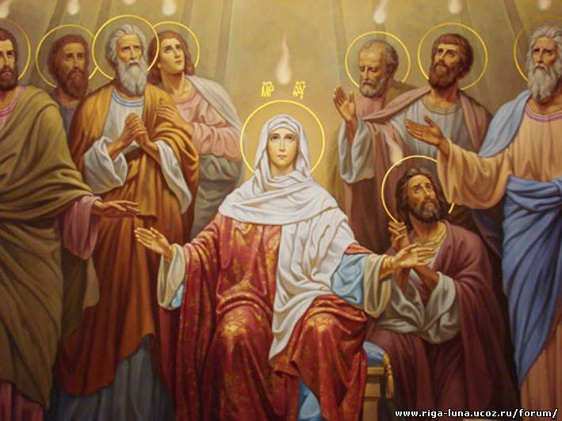
Троица. История праздника.
И в этот же день, в праздник Пятидесятницы, все 12 апостолов, мать Иисуса Мария и другие люди собрались в одном из домов в Иерусалиме. В этом доме Христос два раза являлся ученикам после Своего Воскресения.
Послышался шум, похожий на шум сильного ветра, который наполнил собой весь дом. Вслед за шумом над головами апостолов и Божией Матери появились огненные языки чудесного пламени, которые светились, но не жгли, - это был видимый знак того, что на них нисходит Дух Святой.

Slide 8
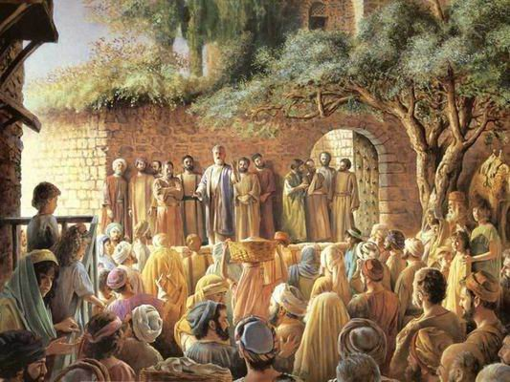
Троица. История праздника.
Необычный шум привлек всеобщее внимание, и скоро у дома собралась толпа паломников, прибывших на праздник в Иерусалим из многих стран. Апостолы вышли к ним и вдруг... начали говорить на разных языках. Каждый из пришедших услышал обращенные к нему слова на своем родном языке. Все удивлялись и изумлялись.
Ни для кого не было секретом,
что ученики Иисуса Христа
были простыми, неучеными людьми.
И вдруг все они стали говорить
на разных языках, которым
никогда прежде не учились
и до этого дня не понимали!
Тут было чему удивиться...

Slide 9
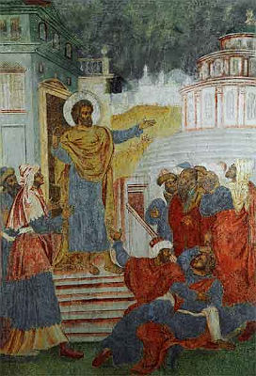
Троица. История праздника.
Апостол Петр неожиданно для самого себя произнес первую в своей жизни проповедь. Он рассказал собравшимся
об Иисусе Христе, Который проповедовал
Свое Божественное учение,
был распят и на третий день воскрес;
о том, что сегодня Спаситель,
как и обещал, послал с Неба Духа Святого,
наделившего апостолов способностью
говорить на разных языках.

Slide 10
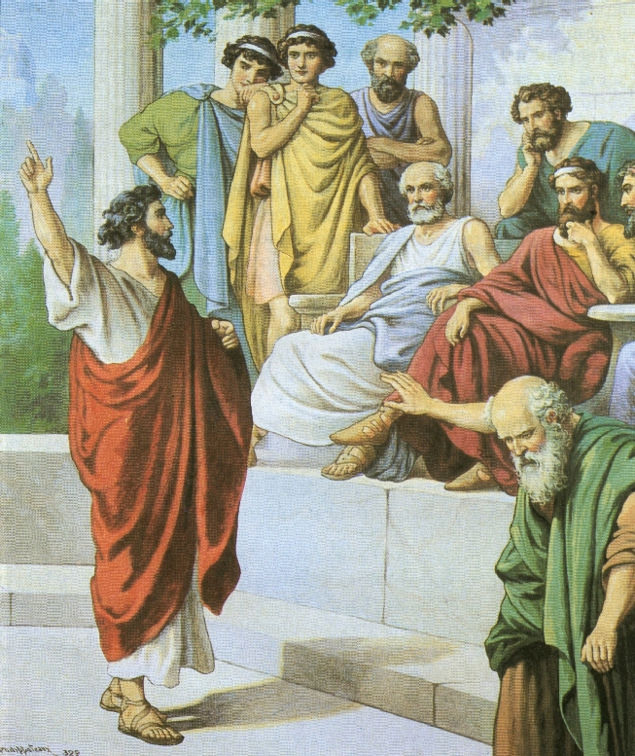
Троица. История праздника.
Устами простого, неученого рыбака говорил Сам Дух Святой, поэтому слова Петра так глубоко проникали в сердца слушавших его людей. После его проповеди около трех тысяч человек уверовали в Иисуса Христа и в тот же день приняли Святое Крещение.
Так было положено начало Христовой Церкви,
а сам день Сошествия Святого Духа
на апостолов принято считать
днем Рождения Церкви!
И теперь уже никто и ничто не могло
остановить Божиих посланников в
их святом и великом подвиге –
распространении
Божественного учения по всему миру.

Slide 11
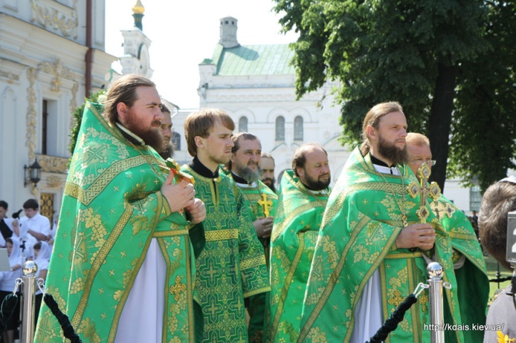
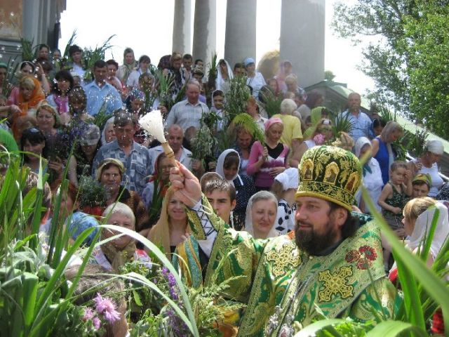
Троица. История праздника.
Звоном колоколов, пряным ароматом трав, летом и солнцем наполнена Троица.
В день Святой Пятидесятницы впервые после Пасхи в церкви поют молитву "Царю Небесный", это молитва Святому Духу.
В день Пятидесятницы Церковь прославляет не только Божественного Учителя, но и всю Святую Троицу: Отца и Сына и Святого Духа.
Следующий за Троицей идет Духов день. Считается, что в этот день вся земля - именинница. Землю не пашут, не тревожат, дают отдохнуть. В Духов день Церковь вспоминает и прославляет Святого Духа - третье лицо Пресвятой Троицы, зажегшего огоньки над головами апостолов.

Slide 12
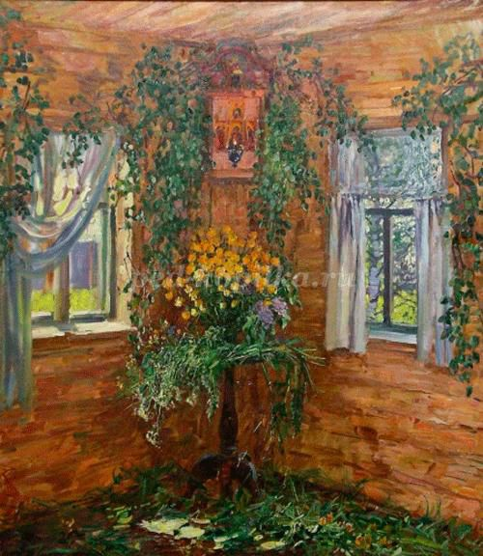
Троица. Традиции праздника.
У людей на праздничной службе в храме в руках березовые ветки. Они несут эти ветки домой, ставят их в Красный угол на целый год, до следующей Троицы.

Slide 13
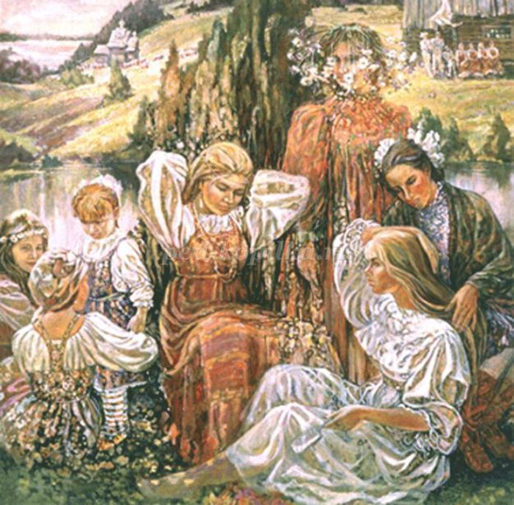
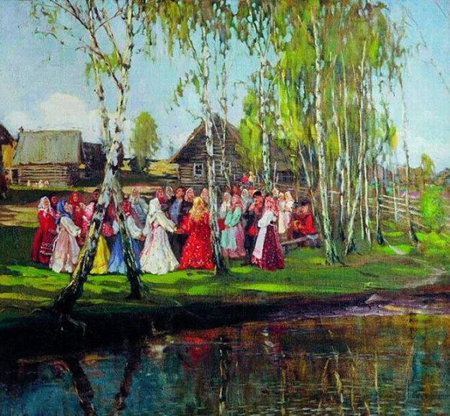
Троица. Традиции праздника.
В этот день собирались девушки и шли березку украшать да прославлять, венки завивать из березовых веток.
Шли с песнями: Завьем веночки, завьем зеленые! Будь, мой веночек, всю недельку зелен, А я, молодешенька, весь год веселешенька!

Slide 14
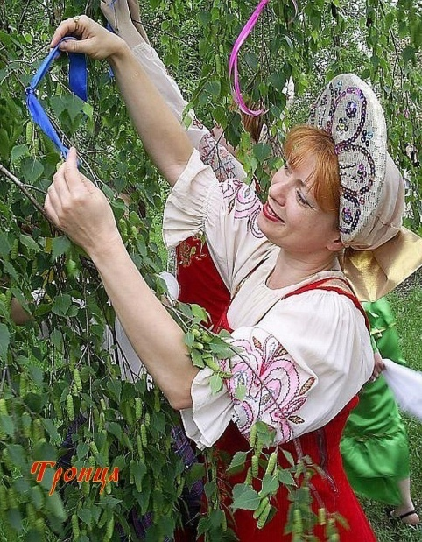
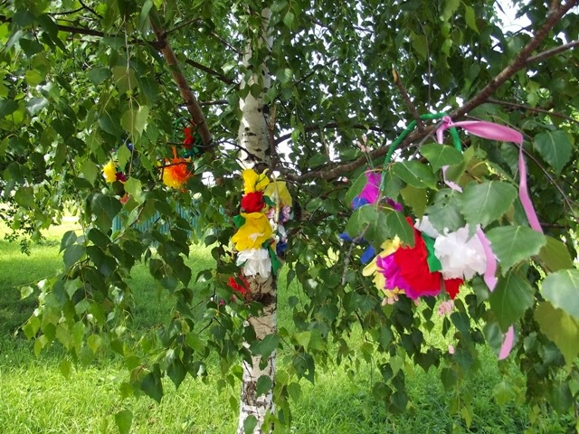
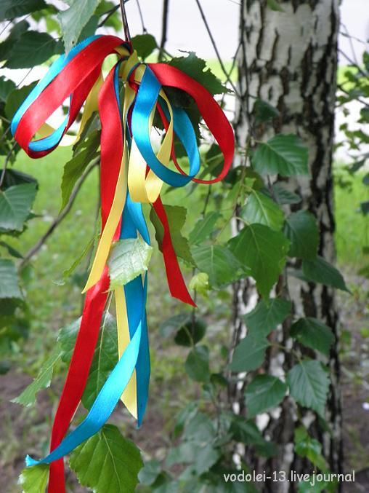
Троица. Традиции праздника.
Украшали березку разноцветными ленточками, цветами. Веточки заплетали в венки, свив их кольцами, некоторые веточки, самые длинные, с травой сплетали. Это и называлось – «заламывать» березку: не ломать, а, пригнув к траве, сплести с ней березовые ветки, чтобы получились «Воротики». Через такие «Воротики» или через веночек девушки целовали друг друга, обменивались платочками и обещались быть верными подружками, кумушками-голубушками. Назывался такой обряд «покумиться».

Slide 15
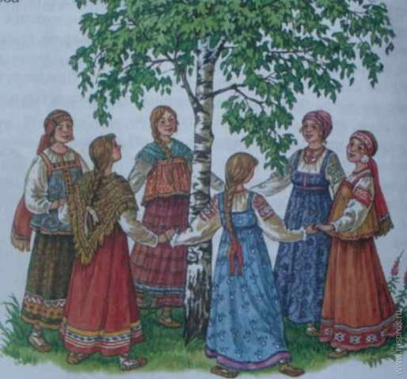
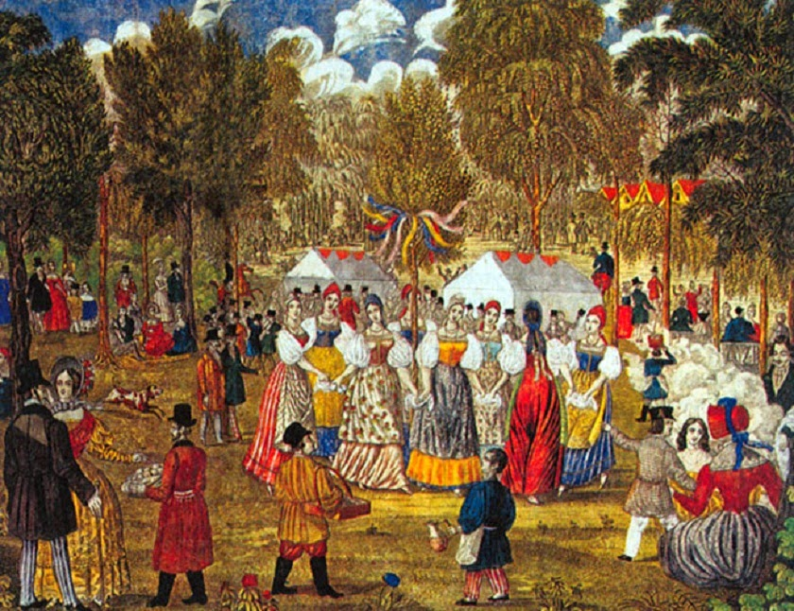
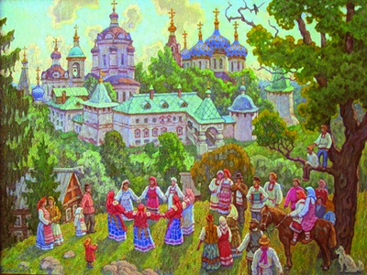
Троица. Традиции праздника.
Девушки на Троицу пели: Ты мне кумушка, Я тебе голубушка. Нам с тобою не браниться Вечно дружиться!
Потом местами поменяются, за руки возьмутся, засмеются – и дальше веселятся. Кто такой обряд проходил - тому больше ссориться нельзя.
А возле березки и хороводы, и угощение праздничное, и песни звонкие. Так праздновали Зеленые святки, четверг перед Троицей, а через три дня, в воскресенье, после обеда опять шли к березке и опять веселились до самого вечера: хороводы водили, в игры играли.

Slide 16
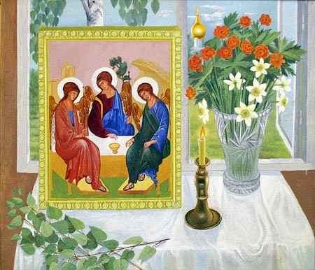
С ПРАЗДНИКОМ СВЯТОЙ ТРОИЦЫ!

